Slide 1
整数
上节课回顾
补码（ two‘s complement ），反码，原码，*格雷码，8421码
有符号数和无符号数，符号扩展和零扩展
注意强制类型转换中，有符号和无符号数运算时会转换为无符号
例： (!!x)-sizeof(short) ＞ 0

Slide 2
整数
上节课回顾
溢出和截断
对于补码加法：正数+负数不会溢出；正数+正数不可能溢出为正数
事实上，如果开-O3优化，表达式 -(0x80000000)>-1 可能为真，这是因为编译器为我们做了我们不希望做的优化。一般地，我们默认采用-Og优化的结果。

Slide 3
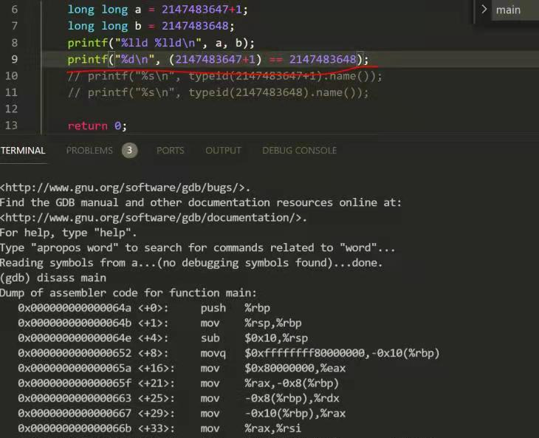
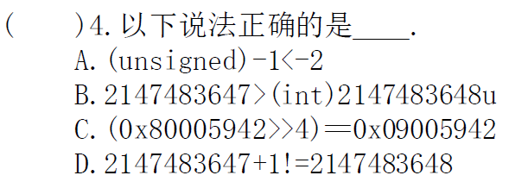
*例题
上节课回顾
BD

Slide 4
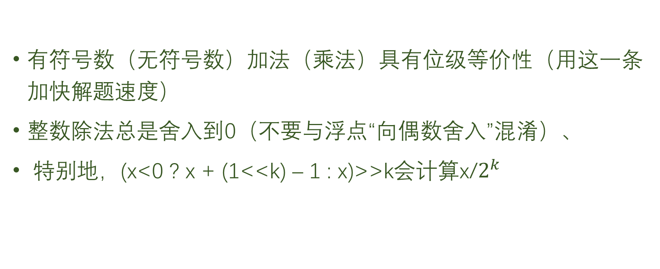
整数
上节课回顾
有符号数（无符号数）加法（乘法）具有位级等价性（用这一条加快解题速度）
整数除法总是舍入到0（不要与浮点“向偶数舍入”混淆）、
特别地，(x<0 ? x + (1<<k) – 1 : x)>>k会计算x/$2^{k}$

Slide 5
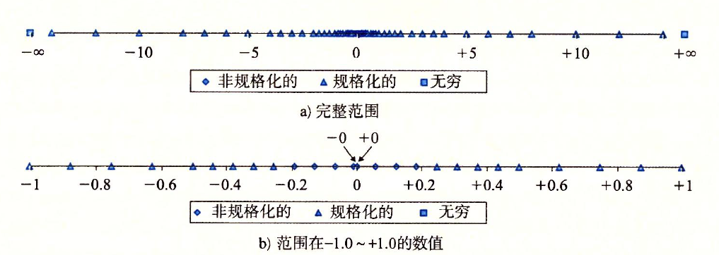
浮点数
上节课回顾
符号位(s)：阶码位(k)：尾数位(n)
单精度 1:8:23；双精度1:11:52
熟练掌握规格化数，非规格化数，无穷大，非数的表示和比较（例如无穷大之间和非数之间的比较）；快速进行浮点数和十进制数的转化；能推导或提前识记特殊数值（如浮点可精确表示的最大整数，最大规格化数，最大非规格化数，最小非规格化数，最小非负非规格化数等）

Slide 6
浮点舍入
上节课回顾
向最近的值舍入：那中间值怎么办？四种处理方式
向上舍入
向下舍入：算术右移>>
向0舍入：整数除法a/b
向偶数舍入：默认的
只有中间值（XXX.YYYY1000）₂才向“偶数”舍入
最低有效位倾向于0

Slide 7
浮点运算
上节课回顾
可以交换(注意这里交换的含义) If(a+b==b+a){;}不能优化为if(1){;}
不可结合（扔掉小尾巴），不可分配（inf-inf=NaN）
除了NaN和inf,-inf，保留单调性
有NaN 且比较运算符不为!= 时返回false , 为!= 返回true
NaN==NaN(false) , NaN!=NaN(true)

Slide 8
10.12机器级编程
Today
TA: 李浩雨 施朱鸣

Slide 9
Overview
Today
一种不严格的理解方式（在学完Cache和链接之后会严格化）
一个程序的执行需要有指令和数据两部分
计算机内存中有一部分空间存放指令(第七章会学)，也有专门的部分存放数据(例如堆栈，但并不全在堆栈中)
栈
影响
PC
条
件
码
控制
通
指令
用
目
的
寄
堆
存
器
数据
Notes:
感觉这个话题讲一讲书上的例子会直观一点

Slide 10
Overview
Today
一种不严格的理解方式（在学完Cache和链接之后会严格化）
PC指向可执行的代码段。处理器从PC的位置读到指令，然后执行指令（如把内存中的数据读入寄存器，寄存器中数据写入内容，寄存器之间做操作等）。
指令执行过程中可能设置条件码，这些条件码可能影响PC指向的位置（指令的执行顺序不止依赖于代码，还可能依赖于所给的数据）
栈
影响
PC
条
件
码
控制
通
指令
用
目
的
寄
堆
存
器
数据
Notes:
感觉这个话题讲一讲书上的例子会直观一点

Slide 11
Overview
Today
一种不严格的理解方式（在学完Cache和链接之后会严格化）
需要使用很大栈空间的程序代码未必会很长（很短的代码如果有特别多次函数调用，那么栈就会很长），需要很多数据的程序代码也未必很长（因为这些数据不存放在代码段）
不要把PC，条件码寄存器，通用目的寄存器搞混；也不要把代码和数据弄混
栈
影响
PC
条
件
码
控制
通
指令
用
目
的
寄
堆
存
器
数据
Notes:
感觉这个话题讲一讲书上的例子会直观一点

Slide 12
汇编与反汇编
Today
> gcc –Og –S test.c 编译器制备test.s汇编代码
> gcc –Og –c test.c 编译器制备test.s汇编代码，然后汇编器制备二进制目标代码文件test.o
objdump –d test.o 反汇编器用.o文件制备汇编

Slide 13
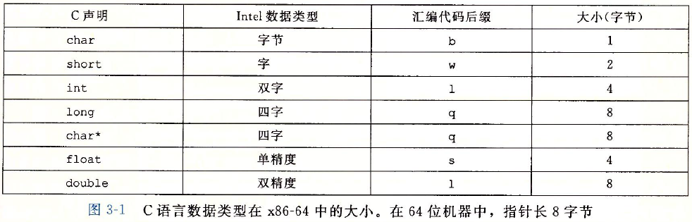
数据格式
Today

Slide 14
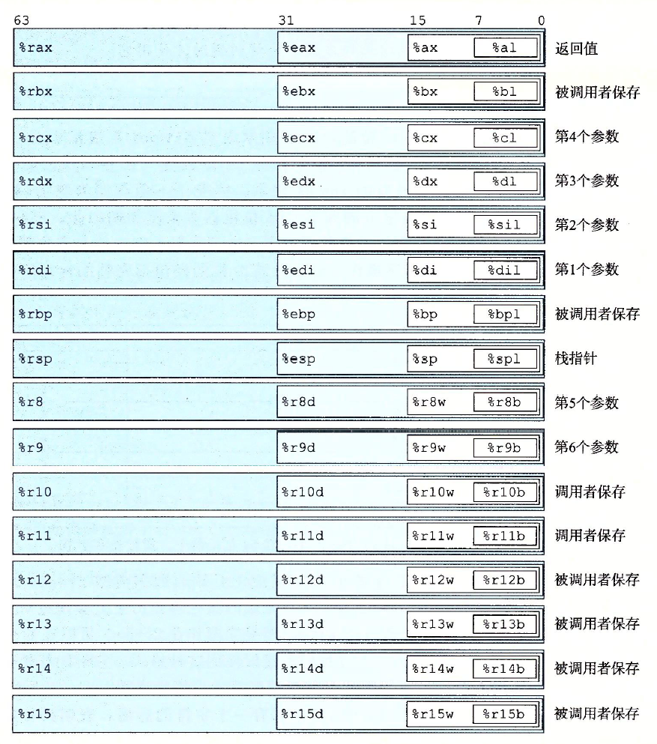
寄存器
Today
生成1~2byte的指令保持余下不变
生成4byte的指令把高4byte置0

Slide 15
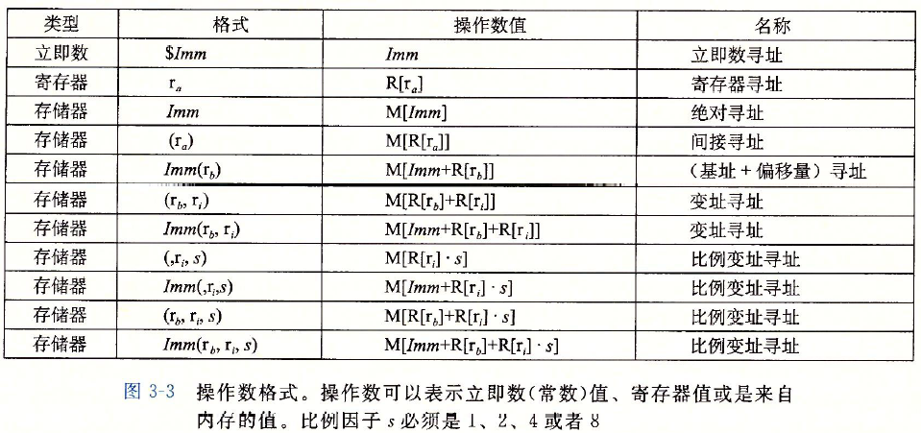
操作数
Today
操作数的格式
立即数与存储器的绝对寻址的区别（$）
基址和变址寄存器都是64位寄存器（x86-64）
比例因子必须是1,2,4,8
(%eax) //OK
(%eax,%rbx) //ERROR

Slide 16
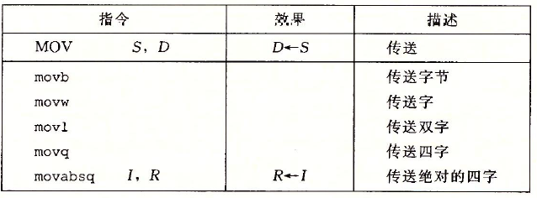
数据传送指令
Today
两个操作数不能同时是内存位置（可以用寄存器为媒介）
movl以寄存器为目标时高4byte清零

Slide 17
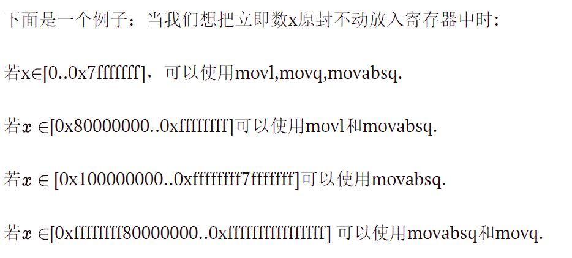
数据传送指令
Today
movq和movabsq的区别？movq只能以32位补码数字为源操作数，然后符号拓展，movabsq则以64位立即数位操作源数，但只能移到寄存器

Slide 18
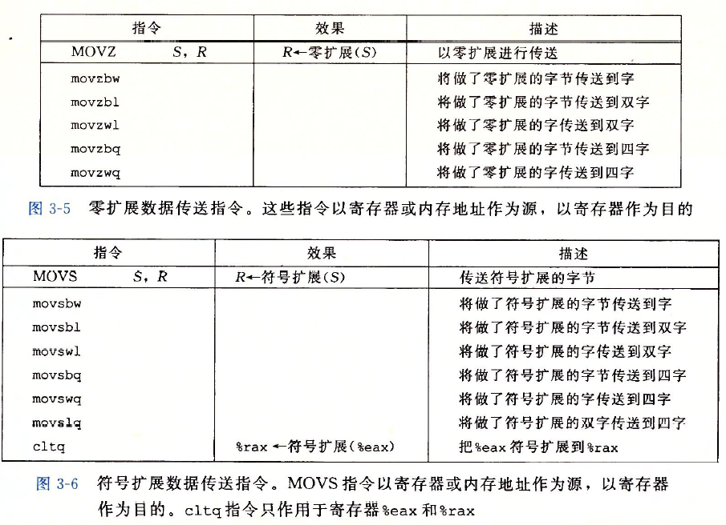
数据传送指令
Today
扩展规则：z(ero)和s(ign)
把4byte零扩展到8byte：movl到自己（高位清零）
cltq：等价于movslq %eax,%rax
leaq：只计算地址，不去对应地址取值，被拿来做简易计算
强制类型转换时既涉及到大小变化又有C语言符号变化时，先变大小

Slide 19
数据传送指令
Today
( )已知变量 x 的值已经存放在寄存器 eax 中，现在想把 5x+7 的值计算出来并存放到寄存器 ebx 中，如果不允许用乘法和除法指令，则至少需要多少条 IA-32 指令完成该任务？
A.1 条 B. 3 条 C. 2 条 D. 4 条

Slide 20
数据传送指令
Today
( )已知变量 x 的值已经存放在寄存器 eax 中，现在想把 5x+7 的值计算出来并存放到寄存器 ebx 中，如果不允许用乘法和除法指令，则至少需要多少条 IA-32 指令完成该任务？
A.1 条 B. 3 条 C. 2 条 D. 4 条
答案 A
解析：leal 7(%eax, %eax, 4), %ebx （旧的往年题仍然使用32位机器，因此使用leal和eax，64位机器只有leaq指令）

Slide 21
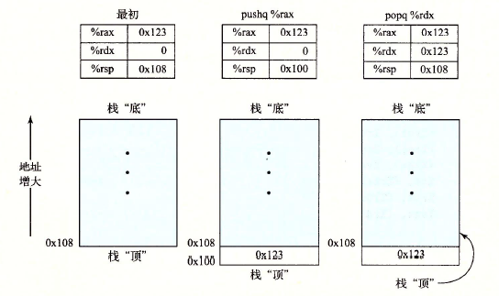
栈操作指令
Today
栈从高地址向低地址增长
%rsp是实指，指向实际在栈顶的内容的地址，而不是下一个空位

Slide 22
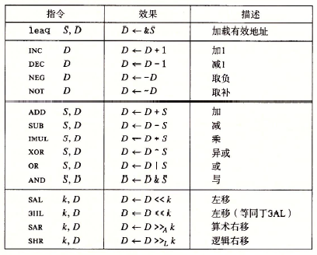
算术和逻辑操作：熟悉这些指令
Today
leaq的目的操作数是寄存器
注意加减法的顺序：谁减谁？结果放在哪里？
移位操作的移位量是立即数或者放在单字节寄存器%cl里面
移位量截断：shlb 9等价于shl 1

Slide 23
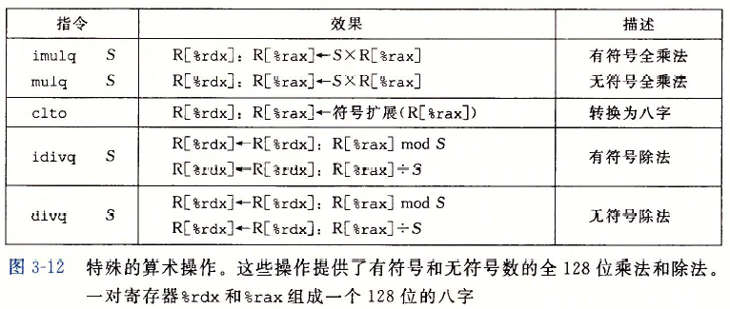
算术和逻辑操作：熟悉这些指令
Today
乘法用两个movq指令储存乘积
q

Slide 24
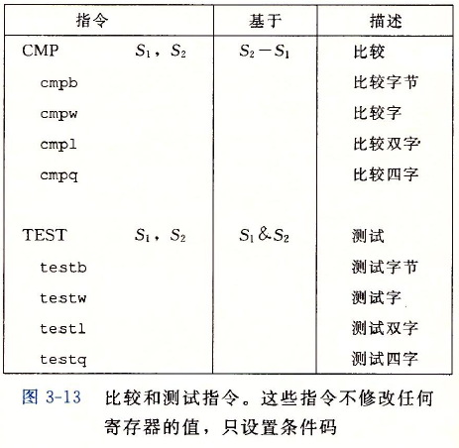
如何控制？条件码
Today
CF：发生进位（无符号溢出）
ZF：得到零
SF：得到负数(Signed)
OF：补码溢出(Signed)
cmp 注意比较顺序
例子:cmp a,b后，jl等价于SF^OF
常用：testq %rax %rax确定正负或者为零

Slide 25
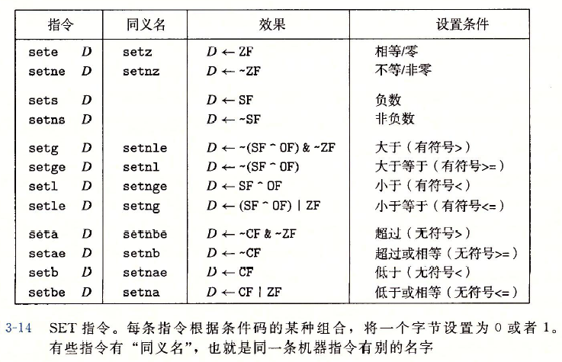
SET指令
Today
SET指令只能作用于单字节，为了得到32位、64位结果，我们必须将高位清零
Greater
Less
Above
Below

Slide 26
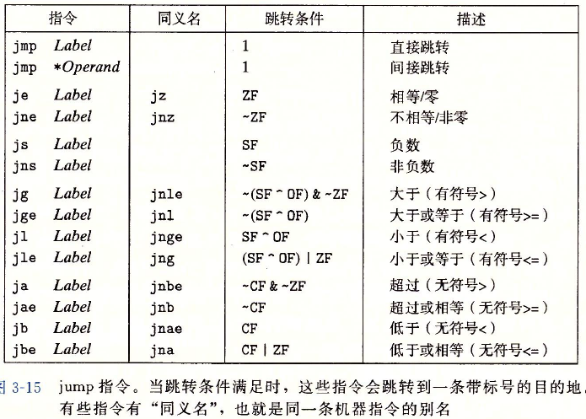
跳转和条件跳转
Today
直接跳转：跳到一个标号jmp .L1
间接跳转：跳到寄存器或内存中读到的地址 jmp *%rax 到寄存器%rax中的地址，jmp *(%rax)到%rax存的地址对应的内存位置找到一个数，作为跳转目标的地址
PC相对寻址：目标指令-下一条指令
绝对寻址：4bytes地址

Slide 27
细节问题
Today
Q：移位操作的移位量如何确定？
立即数，或者单字节寄存器%cl（练习题3.9），不写第一操作数默认移1位
Q：清零寄存器的一种可选方式？
xor REG REG（练习题3.11）
特殊的运算
128位乘法：一个参数在%rax中，另一个参数作为源操作数，结果低64位存放在%rax，高64位存放在%rdx
128位除法：128位被除数高64位在%rdx，低64位在%rax；商存于%rax，余数存于%rdx
cqto：%rax符号拓展至%rdx

Slide 28
细节问题
Today
Q：什么是直接跳转，什么是间接跳转？
A：直接跳转的跳转目标作为指令的一部分编码，以标号给出 jmp .L1
间接跳转的目标从寄存器或者内存中读出 jmp *%rax（P139）
Q：jmp *%rax 与 jmp *(%rax)的区别？
A： jmp *%rax以寄存器中的值作为跳转目标
jmp *(%rax)以寄存器中的值作为地址，从内存中读出跳转目标（P139）
Q：(判断) CMOV类指令和MOV类指令相同，都可以以内存地址作为传送目标
A：错误，条件传送的两个操作数分别为：寄存器和内存地址S、目的寄存器R（P146）
Q：条件传送支持传送多长的数据？
A：16位、32位、64位，不支持单字节的条件传送（P146）

Slide 29
Today
指令类小结
MOV 源操作数是立即数时，movl零扩展到64位；movq符号扩展到64位，movabsq传送绝对的四字
CMP， TEST 不改变寄存器,leaq不改变条件码
逻辑运算将进位和溢出设置为0；INC不进位；XOR用于将寄存器清零
移位操作将溢出标志设置为0，SAR是算术，SHR是逻辑。移位量可以是立即数（高位截断），或寄存器（只能是%cl）
SET 只能作用于单字节（寄存器或内存）；CMOV不支持单字节条件传送，且目的操作数必须是寄存器
cltq把%eax符号扩展到%rax;cqto把%rax符号扩展到%rdx：%rax
DIV/IDIV：计算商和余数只需要一条指令

Slide 30
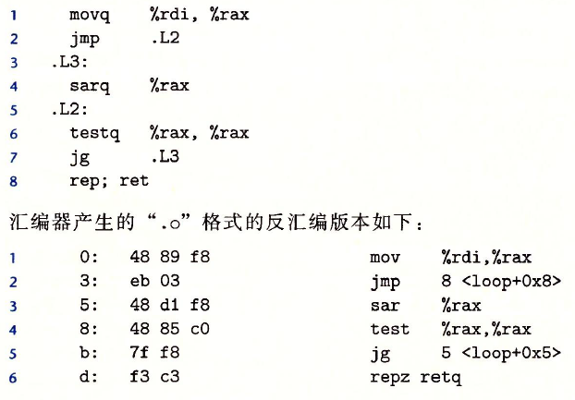
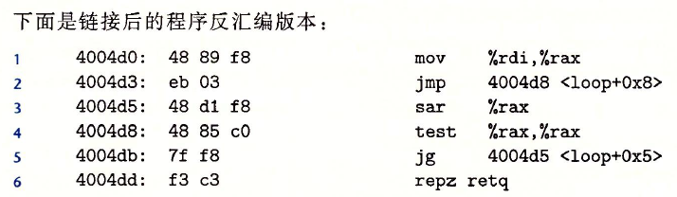
PC寻址：目标地址-下一指令地址
Today

Slide 31
条件分支长什么样子？
Today

Slide 32
条件分支的替代：条件传送
Today
v = x ? y : z
不允许有副作用。不允许在运算y和z时修改了条件

Slide 33
switch跳转表不是不停if else
Today

Slide 34
运行时栈的结构
Today
call指令的直接调用，注意机器码PC寻址还是绝对寻址
call <multstore>
间接调用call *(%rax)

Slide 35
栈与函数调用
Today
能力要求：快速阅读并理解汇编代码，综合性强，需要足够熟练。据往年看，期中考试中难度仅次于流水线。
题型：选择题；非选择题（C代码，汇编代码的对照填空，补全栈中数据）
概念明确：寄存器组是唯一被所有过程共享的资源
什么时候用到栈？
寄存器不够
对局部变量取址
要求局部变量能够用指针访问

Slide 36
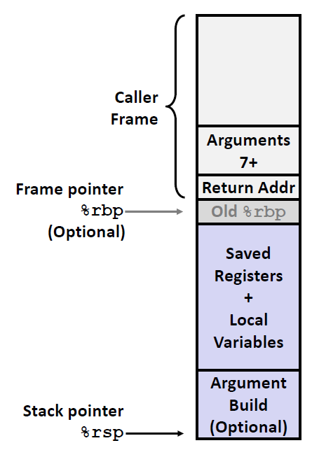
栈与函数调用
Today
call指令
参数压栈（参数大于6个时，按照地址由低到高的顺序存储在栈中，栈上数据8字节对齐）
返回地址入栈（注意是下一条指令的地址，不是当前指令的地址）
……其他操作
栈上局部存储（64位为例）
寄存器传参 %rdi %rsi %rdx %rcx %r8 %r9
返回值%rax
被调用者保存寄存器：%rbx %rbp %r12-%r15；调用者保存寄存器：除了%rsp的其他

